Slide 1
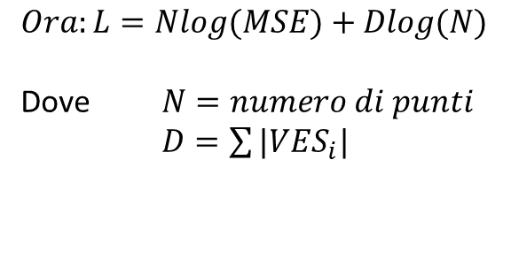
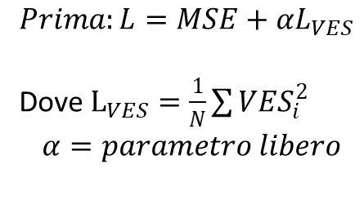
$$Prima:L=MSE+αL_{VES}$$
Dove $L_{VES}=\frac{1}{N}\sum{VES_{i}^{2}}$
$$α=parametro libero$$
$$Ora:L=Nlog(MSE)+Dlog(N)$$
Dove $N=numero di punti$
$D=\sum{|VES_{i}|}$
Forma simile al «BIC», «Bayesian Information Criterion»

